Slide 1
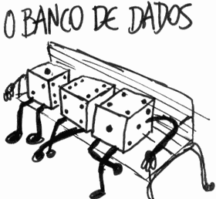
Normalização de banco de dados relacionais
Esta Foto de Autor Desconhecido está licenciado em CC BY-SA

Slide 2
Normalização de banco de dados relacionais
O conceito de normalização de banco de dados foi introduzido em 1970 por Edgar F. Codd e consiste em otimizar a estrutura do banco de dados de forma a diminuir a redundância e aumentar a consistência ou estabilidade dos dados contidos nas tabelas.
A normalização resume-se em analisar o conjunto de tabelas, depois de terem sido criadas a partir do diagrama ER, para verificar se estão de acordo com cada uma das formas normais, que são definições criadas por Codd quando desenvolveu o conceito de normalização do banco de dados

Slide 3
Normalização de banco de dados relacionais
Cada uma das formas normais tem algumas regrinhas, explicadas a seguir. Para isso, deve-se cumprir com a regra da respectiva forma normal, como veremos adiante. Caso consiga verificar todas as formas normais, suas tabelas provavelmente estarão bem estruturadas, consistentes e sem redundância, o que minimiza a possibilidade de perda e de repetição de dados. É possível que, durante o processo de normalização, você descubra que seu banco de dados está com problemas.

Slide 4
Normalização de banco de dados relacionais
Você pode fazer as correções necessárias diretamente no modelo lógico, inclusive ser refletidas no modelo conceitual ou no diagrama ER. Isso significa que talvez será necessário refazer seu modelo conceitual para que ele fique de acordo com o modelo lógico normalizado.
A normalização de um banco de dados é feita em etapas, ou seja, você deve considerar uma sequencia de formas normais. Em seu trabalho original, Edgar F. Codd definiu apenas três formas normais, mas atualmente existem outras

Slide 5
Normalização de banco de dados relacionais
Formas aceitas pelos especialistas em banco de dados. Na verdade, muitos acreditam que apenas as três primeiras são suficientes para elaborar um modelo lógico de dados consistente e sem redundância.

Slide 6
Normalização de banco de dados relacionais
Agora que você sabe os conceitos sobre a normalização, é preciso entender o mais importante, que são as regras de cada uma das formas normais. A primeira regra básica é entender que o banco de dados só poderá estar em uma determinada forma normal N, se estiver de acordo com as regras da forma normal N-1. Ou seja, existe uma sequencia que deve ser seguida, da primeira forma normal até a ultima.

Slide 7
Normalização de banco de dados relacionais
Tabelas com problemas
1FN
2FN
3FN
4FN
5FN
Tabelas Normalizadas

Slide 8
A primeira forma normal ou 1FN
Uma tabela só estará na primeira forma normal caso todos os valores das colunas sejam atômicos (unidade indivisível). Aqui também procura-se eliminar grupos repetidos, criando-se novas tabelas conectadas com uma chave primária ou estrangeira.
Por exemplo, observe a seguir a tabela Editora.

Slide 9
A primeira forma normal ou 1FN
Editora
Cod_editora Nome Endereco Livro_publicado
Seria possível preencher essa tabela com dados semelhantes aos seguintes:
Cod_editora | Nome | Endereco | Livro_publicado
001 | Editora One | Rua One, Rio de Janeiro, 11300-000 | Livro One
001 | Editora One | Rua One, Rio de Janeiro, 11300-000 | Livro One Novo
002 | Editora Two | Rua Two, São Paulo, 01222-903 | Livro Two

Slide 10
A primeira forma normal ou 1FN
Percebe-se que Endereço não possui um valor atômico, já que é composto por Rua, Cidade e CEP. O primeiro passo para normalizar isso é desmembrar cada informação do Endereço como um novo atributo na tabela:
Cod_editora | Nome | Rua | Cidade | CEP | Livro_publicado
001 | Editora One | Rua One | Rio de Janeiro | 11300-000 | Livro One
001 | Editora One | Rua One | Rio de Janeiro | 11300-000 | Livro One Novo
002 | Editora Two | Rua Two | São Paulo | 01222-903 | Livro Two

Slide 11
A primeira forma normal ou 1FN
Note agora que temos várias informações redundantes na tabela anterior, pois como a Editora One tem mais de um livro, várias informações aparecem repetidas em cada um dos livros existentes na tabela, como o próprio nome da editora e seus dados. Para normalizar isso, precisamos criar uma nova tabela chamada Livro, assim como um relacionamento entre as tabelas, ligadas pela chave Cod_editora, como no exemplo a seguir:

Slide 12
A primeira forma normal ou 1FN
Editora
Cod_editora Nome Endereço
Livro
Cod_editora Nome_livro
Cod_editora | Nome | Rua | Cidade | CEP
001 | Editora One | Rua One | Rio de Janeiro | 11300-000
002 | Editora Two | Rua Two | São Paulo | 01222-000
Cod_editora | Nome_livro
001 | Livro One
001 | Livro One Novo
002 | Livro Two

Slide 13
A primeira forma normal ou 1FN
Repare agora que não há mais redundância de informação. Apenas o atributo Cod_editora aparece nas duas tabelas, já que é necessário para se fazer a ligação e o relacionamento entre as tabelas, por meio de chaves primária e estrangeira.
Vale destacar que a primeira forma normal é muito básica, ou seja, modelamos naturalmente o banco de dados seguindo as suas regras. Mesmo assim, após a modelagem, verifique se todas as tabelas estão na primeira forma normal (1FN), pois alguma coisa pode ter passado despercebida.

Slide 14
A segunda forma normal ou 2FN
Uma tabela somente estará na segunda forma normal se antes ela estiver na primeira forma normal, e se as suas colunas que não forem a chave primária dependerem apenas e inteiramente da chave primária. Como exemplo, repare na tabela Estoque, a seguir:

Slide 15
A segunda forma normal ou 2FN
Estoque
Cod_livro Livraria Contato_livraria Quantidade Caixas
Poderíamos preencher essa tabela com dados semelhantes aos seguintes:
Cod_livro | Livraria | Contato_livraria | Quantidade | Caixas
L001 | Senac | Paulo | 10 | 1
L001 | Cultura | Richard | 30 | 3
L001 | Saraiva | Alex | 20 | 2
L002 | Cultura | Richard | 40 | 4
L002 | Senac | Paulo | 80 | 8
L002 | Saraiva | Alex | 50 | 5

Slide 16
A segunda forma normal ou 2FN
Agora, observe na tabela anterior que o contato da livraria depende apenas do campo Livraria e não depende do campo Cod_livro, que é a chave primária da tabela Estoque. Isso pode gerar problemas futuros e inconsistência de dados, já que se o contato de uma livraria for alterado temos que alterar todas as linhas da tabela Estoque que contenham essa livraria. Para normalizar e diminuir a possibilidade de esse problema ocorrer, devemos criar outra tabela Livraria, que contenha o nome de contato, como a que aparece a seguir:

Slide 17
A segunda forma normal ou 2FN
Estoque
Cod_livro Cod_livraria Quantidade Caixas
Cod_livro | Cod_livraria | Quantidade | Caixas
L001 | LV001 | 10 | 1
L001 | LV002 | 30 | 3
L001 | LV003 | 20 | 2
L002 | LV002 | 40 | 4
L002 | LV001 | 80 | 8
L002 | LV003 | 50 | 5
Livraria
Cod_livraria Livraria Contato_livraria
Cod_livraria | Livraria | Contato_livraria
LV001 | Senac | Paulo
LV002 | Cultura | Richard
LV003 | Saraiva | Alex
Notes:
Agora, caso seja necessário mudar o nome do contato, a alteração será feita em apenas uma linha da tabela Livraria.

Slide 18
A terceira forma normal ou 3FN
Uma tabela somente estará na terceira forma normal se antes estiver na segunda forma normal, e se cada uma de suas colunas depender apenas da chave primária e não de qualquer outra coluna da tabela.
Por exemplo, veja que na tabela Estoque o numero de caixas depende da quantidade e vice-versa. A quantidade é exatamente o numero de caixas multiplicado por 10, como mostra a tabela a seguir:

Slide 19
A terceira forma normal ou 3FN
Cod_livro | Cod_livraria | Quantidade | Caixas
L001 | LV001 | 10 | 1
L001 | LV002 | 30 | 3
L001 | LV003 | 20 | 2
L002 | LV002 | 40 | 4
L002 | LV001 | 80 | 8
L002 | LV003 | 50 | 5
Notes:
Agora, caso seja necessário mudar o nome do contato, a alteração será feita em apenas uma linha da tabela Livraria.

Slide 20
A terceira forma normal ou 3FN
Isto significa que um desses dois atributos não depende da chave primária. Neste caso, basta eliminar uma das colunas para normalizar a tabela. Pode-se, por exemplo, eliminar a coluna Caixas, já que para ter o número de caixas, basta dividir a quantidade de livros por 10.
Cod_livro | Cod_livraria | Quantidade
L001 | LV001 | 10
L001 | LV002 | 30
L001 | LV003 | 20
L002 | LV002 | 40
L002 | LV001 | 80
L002 | LV003 | 50
Notes:
Agora, caso seja necessário mudar o nome do contato, a alteração será feita em apenas uma linha da tabela Livraria.

Slide 21
A forma normal de Boyce/Codd ou BCFN
A forma normal de Boyce/Codd é uma melhoria da terceira forma normal, conhecida como BCFN, foi criada por Raymond F. Boyce e Edgar F. Codd, em 1974. O objetivo é lidar com situações em que haja mais de uma chave candidata, e em que duas chaves candidatas tenham elementos em comum. Uma tabela está na forma normal de Boyce/Codd quando todos os atributos dependem apenas da chave primária.

Slide 22
A forma normal de Boyce/Codd ou BCFN
Por exemplo, imagine a seguinte tabela Pedido:
Neste caso, o atributo Descrição_livro depende do atributo Cod_livro, que, por sua vez, não é a chave primária da tabela. Para normalizar, basta criar uma nova tabela, chamada Livro, conforme a seguir.
Pedido
Cod_pedido Cod_livro Descrição_livro Quantidade

Slide 23
A forma normal de Boyce/Codd ou BCFN
Agora, todos os atributos das duas tabelas dependem apenas da chave primária de sua respectiva tabela.
Pedido
Cod_pedido Cod_livro Quantidade
Livro
Cod_livro Descrição_livro

Slide 24
A quarta forma normal ou 4FN
Uma tabela somente estará na quarta forma normal se ela estiver na terceira forma normal e se não existirem dependências multivaloradas. Por exemplo, observe as tabelas a seguir:
Livro
Cod_livro Título Editora Data
Editora
Editora Contato_editora
Autor e Assunto
Cod_livro Autor Assunto

Slide 25
A quarta forma normal ou 4FN
As tabelas apresentadas estão na 3FN, mas suas informações ainda são redundantes e elas não estão uniformes. Isso ocorre porque um autor pode escrever sobre assuntos diferentes, por exemplo. Neste caso, temos Autor e Assunto com dependência multivalorada de Cod_livro. Para normalizar, basta criar novas tabelas, eliminando dependências multivaloradas.
Livro
Cod_livro Título Editora Data
Editora
Editora Contato_editora
Autor
Cod_livro Autor
Assunto
Cod_livro Assunto

Slide 26
A quinta forma normal ou 5FN
Uma tabela somente estará na quinta forma normal se ela já estiver na quarta forma normal e se não for possível ser decomposta sem perder informações. Ela está ligada ao conceito de dependência de junção: se um relacionamento for decomposto em vários relacionamentos, e a reconstrução não for possível pela junção desses relacionamentos, dizemos que existe uma dependência de junção. Podem existir tabelas na 4FN que, ao serem divididas em dois relacionamentos, perdem os dados originais.

Slide 27
Desnormalização
Agora que você aprendeu como fazer a normalização do seu banco de dados, precisa entender também que é necessário bom senso e avaliação do desempenho do banco de dados quando implementado em um sistema gerenciador de banco de dados (SGBD), pois a medida que você avança nas formas normais, apesar de diminuir a redundância de informações e melhorar a consistência dos dados, você está também criando mais relacionamentos e tabelas no banco de dados.

Slide 28
Desnormalização
Portanto, dependendo de uma avaliação de desempenho, pode ser necessário fazer a desnormalização do banco de dados. Mas, não se preocupe, esse bom senso você irá adquirir à medida que ganhar experiência com a criação e manutenção de banco de dados.

Slide 29
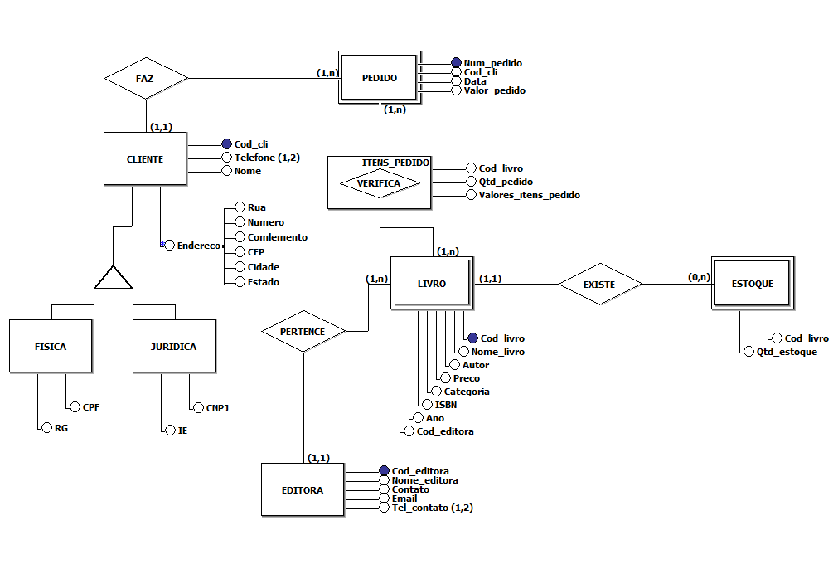
DER - Livraria

